Slide 1

AI Trading Project 증권사 API를 이용한 자동 매수/매도 시스템
빅데이터 기반 AI알고리즘 16기 1조 (피스메이커)
김단비, 민유진, 박명윤, 박수연, 여주원, 윤광현, 이창민, 이예정, 정윤영

Slide 2
피스메이커
정윤영 (팀장) | 주식 보조 지표, 실시간 강화학습 모델 구현,
김단비 | 과거/실시간 주식 데이터 전처리, 강화학습 모델 구현
민유진 | 과거/실시간 뉴스 전처리 (자연어 처리) 후 KOBERT 적용
박명윤 | 클라우드, 리눅스 환경 생성
박수연 | 실시간/과거 주가 데이터 수집 , 주가 데이터 DB연동
윤광현 | 레디스와 python 연동
이예정 | 과거/실시간 뉴스 크롤링, 뉴스 데이터 DB연동, 웹 사이트 구현
이창민 | 자료조사, 모델링

Slide 3
목차
1. 프로젝트 소개
1-1. 분석 배경
1-2. 분석 목표
1-3. 일정 관리
3. 주식
3-1. 과거 데이터 수집
3-2. 실시간 데이터 수집
3-3. 실시간 시장 데이터 수집
5. 데이터 전처리
5-1. 주식 데이터 전처리
5-2. 시장 데이터 전처리
7. 웹 구현
7-1. 뉴스 데이터
7-2. 종목 및 시장 그래프
7-3. 거래 내역
6. 강화학습
6-1. 강화학습 흐름
6-2. 모듈 관계도
6-3. data manager
6-4. learners
6-5. network
6-6. agent
6-7. visualization
2. 환경 세팅
2-2. 개발환경
2-3. 가상환경
4. 자연어 처리
4-1. 데이터 수집
4-2. 데이터 전처리
4-3. 데이터 모델링
8. 실전 트레이딩
8-1. 매매 내역
8-2. 동영상
8-3. 결론
Notes:
목차 틀

Slide 4
1. 분석 개요
1. 프로젝트 소개
분석 배경
분석 목표
일정 관리
Notes:
목차 틀2

Slide 5
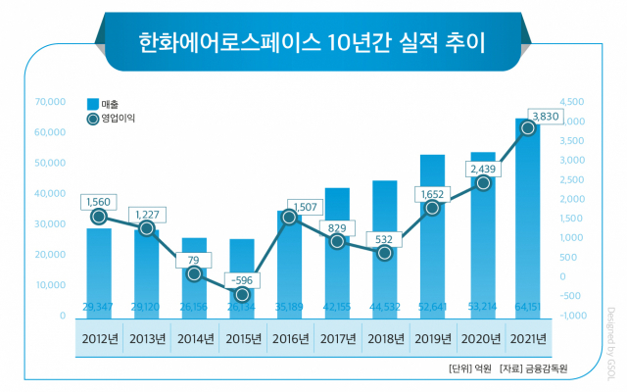
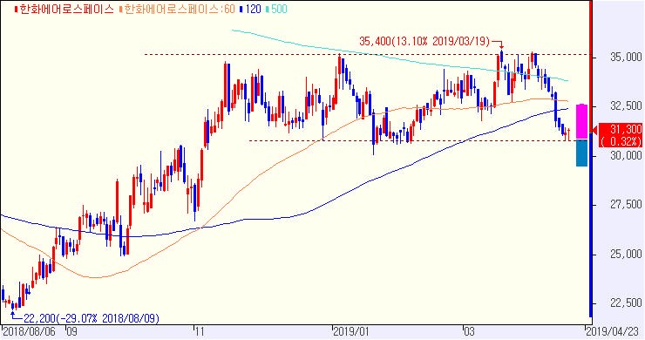
실시간 코스피, 환율 자동화
프로젝트 소개
실시간 틱데이터 크롤링
과거 데이터 크롤링
분석 배경
1. 기본적 분석
2. 차트 분석(기술적 분석)
기업의 가치를 분석해 미래의 주가를 예측
주가, 거래량 등 주식시장에 나타난 과거의 데이터를 기초로 시세를 예측

Slide 6





실시간 코스피, 환율 자동화
프로젝트 소개
실시간 틱데이터 크롤링
과거 데이터 크롤링
분석 목표
대신증권 API 32bit
실시간 계좌 정보
실시간 종목 데이터
01
02
강화학습 모델 64bit
모델의 실시간 미래 판단
지속적 학습으로 성능 개선
강 화 학 습 C N N + A 3 C
실 시 간 주 식 매 수 매 도
웹 스프링
User Friendly
거래 내역 가시화
시장 데이터 가시화
GCP 리눅스 마리아DB
2년치 분 단위 데이터
2년치 시장 데이터
종목 뉴스 데이터
주식 거래 내역
03
04

Slide 7
실시간 코스피, 환율 자동화
프로젝트 소개
실시간 틱데이터 크롤링
과거 데이터 크롤링
분석 목표
자동 매수/매도가 가능한 Algorithm Trading System
시간절약
감정제어
이익 극대화
손실 최소화
자동화 서비스
기술적 지표 학습
하락장에서의 손실 최소화

Slide 8
실시간 코스피, 환율 자동화
프로젝트 소개
실시간 틱데이터 크롤링
과거 데이터 크롤링
일정 관리
 | 2023/6/19 |  |  |  | 6/26 |  |  |  | 7/3 |  |  |  | 7/10 |  |  |  | 7/17 |  |  |  | 7/24 |  |  |  | 7/31 |  |  |  | 8/4
CONTENTS | 4주차 |  |  |  | 5주차 |  |  |  | 1주차 |  |  |  | 2주차 |  |  |  | 3주차 |  |  |  | 4주차 |  |  |  | 5주자 |  |  |  | 1주차
프로젝트 자료 수집
과거 주식데이터 수집
과거 뉴스데이터 수집
과거 주식 데이터 전처리
자연어 처리
실시간 데이터 처리
강화학습 구현
웹 구현
테스트

Slide 9
2. 환경 세팅
개발 환경
가상 환경
Notes:
목차 틀2

Slide 10





























실시간 코스피, 환율 자동화
환경 세팅
실시간 틱데이터 크롤링
과거 데이터 크롤링
개발 환경
서비스 구현
<개발 툴 & 프레임워크>
VScode
BootStrap
JAVA
Html5
JavaScript
css3
<협업 도구>
서비스 구현
크롤링 〮 전처리
분석 〮 학습
Python
Python
<개발 툴 & 프레임워크>
Github
Google
Drive
<개발 툴 & 프레임워크>
<DB>
Requests
Beautifulsoup
eBest API
Daishin API
KoBERT

Slide 11


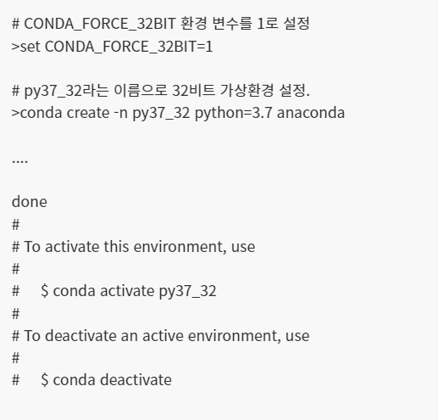
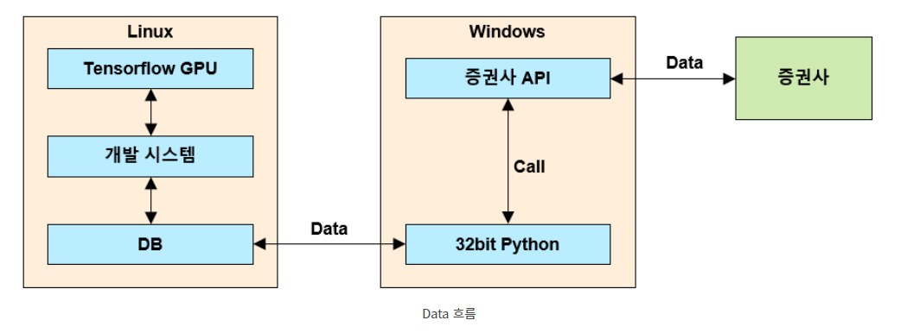
실시간 코스피, 환율 자동화
환경 세팅
실시간 틱데이터 크롤링
과거 데이터 크롤링
개발 환경
32BIT 가상환경
64BIT 가상환경
32bit = 증권사 api 연동
64bit = 데이터 크롤링 및 강화학습
64bit
32bit
아나콘다 가상환경 32bit 설정

Slide 12
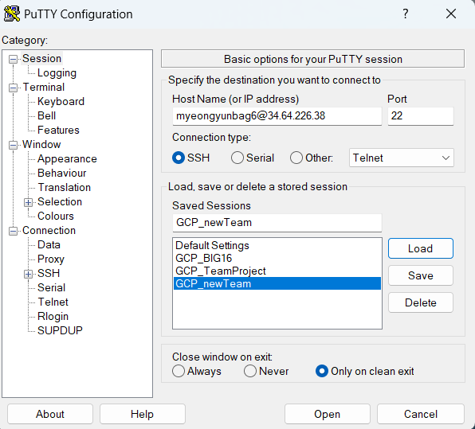

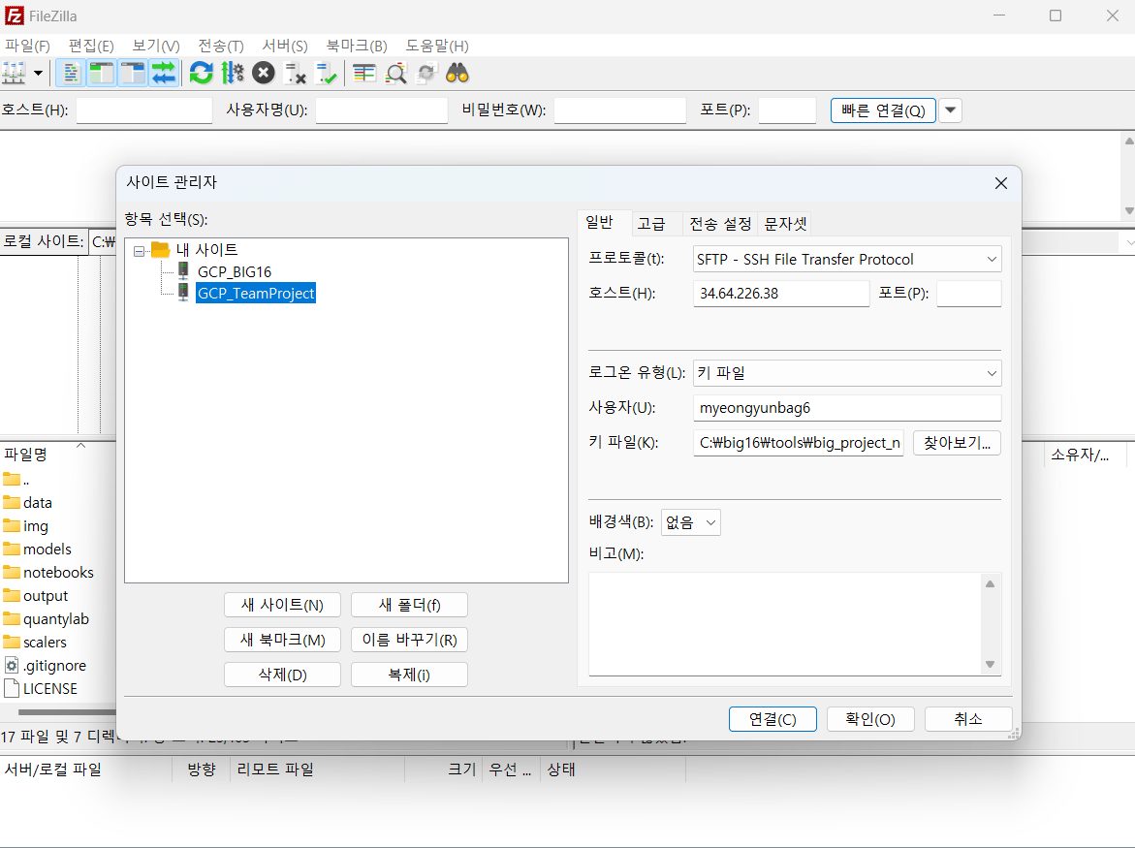
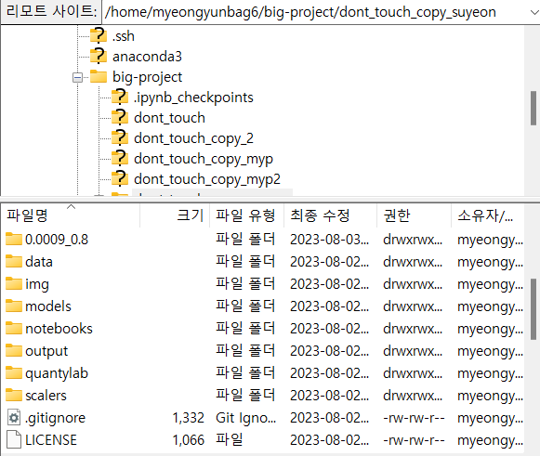
실시간 코스피, 환율 자동화
환경 세팅
실시간 틱데이터 크롤링
과거 데이터 크롤링
가상 환경
파일 질라 : 리눅스에 원격으로
파일을 업로드 및 다운로드할 수 있는 환경을 세팅
Putty : 리눅스 원격 접속 설정

Slide 13
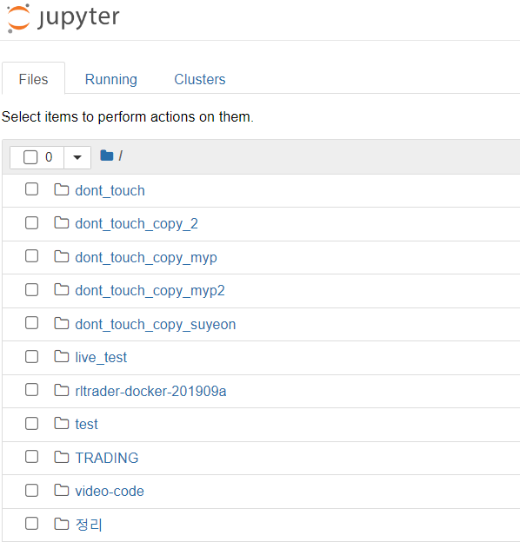
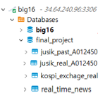
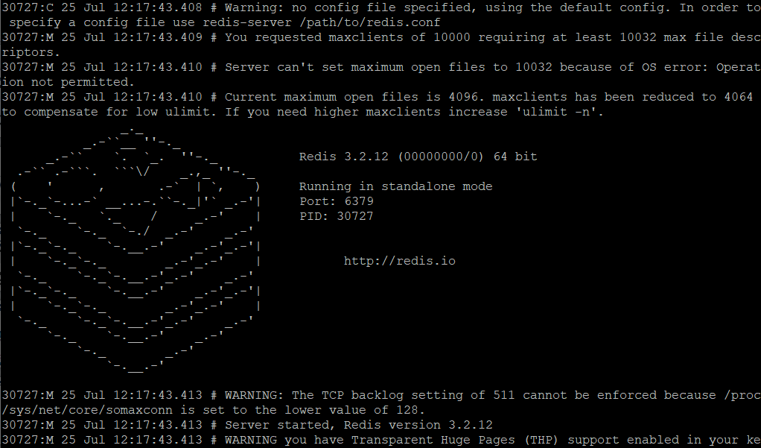


실시간 코스피, 환율 자동화
환경 세팅
실시간 틱데이터 크롤링
과거 데이터 크롤링
가상 환경
MariaDB : 데이터베이스 관리 시스템
빠른 속도와 높은 성능을 제공
Redis : 64-32bit간 통로, 실시간 데이터 전송
주피터 노트북 : 리눅스 환경에서 편리한 코딩 환경 제공

Slide 14
3. 주식
3. 주식
과거 데이터
실시간 데이터
시장 데이터
Notes:
목차 틀2

Slide 15
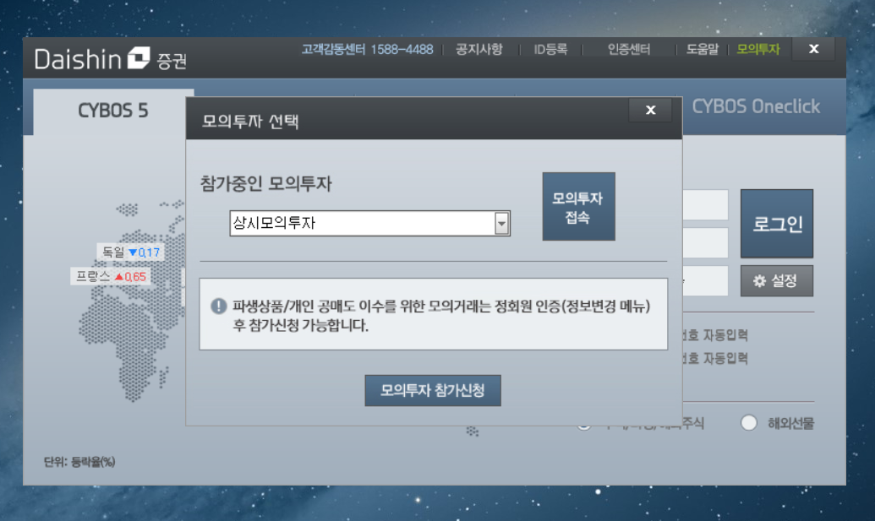
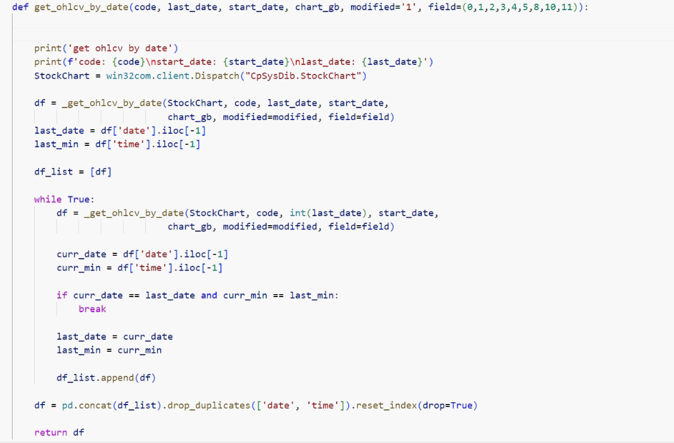
과거 데이터 크롤링
주식
과거 데이터 크롤링
과거 데이터 수집 : 대신증권 API 사용
수집한 데이터: date(날짜), time(시간),open(시가), high(고가), low(저가), close(종가),volume(거래량),
Accumulate sales volume(누적 매도수량),
Accumulated number of contract(누적 매수수량)
Notes:
대신에서 제공해주는 데이터 : 날짜, 시가, 고가 등등..이지만 우리에게 필요한 컬럼을 추가하는 작업 진행 ← 전처리 파트에서 진행
데이터프레임 형태로 만들어 컬럼 지정 후 결과물 반환

Slide 16
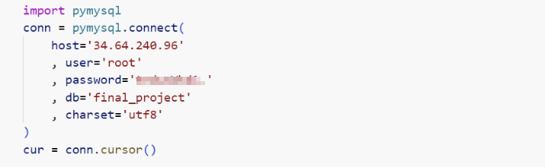
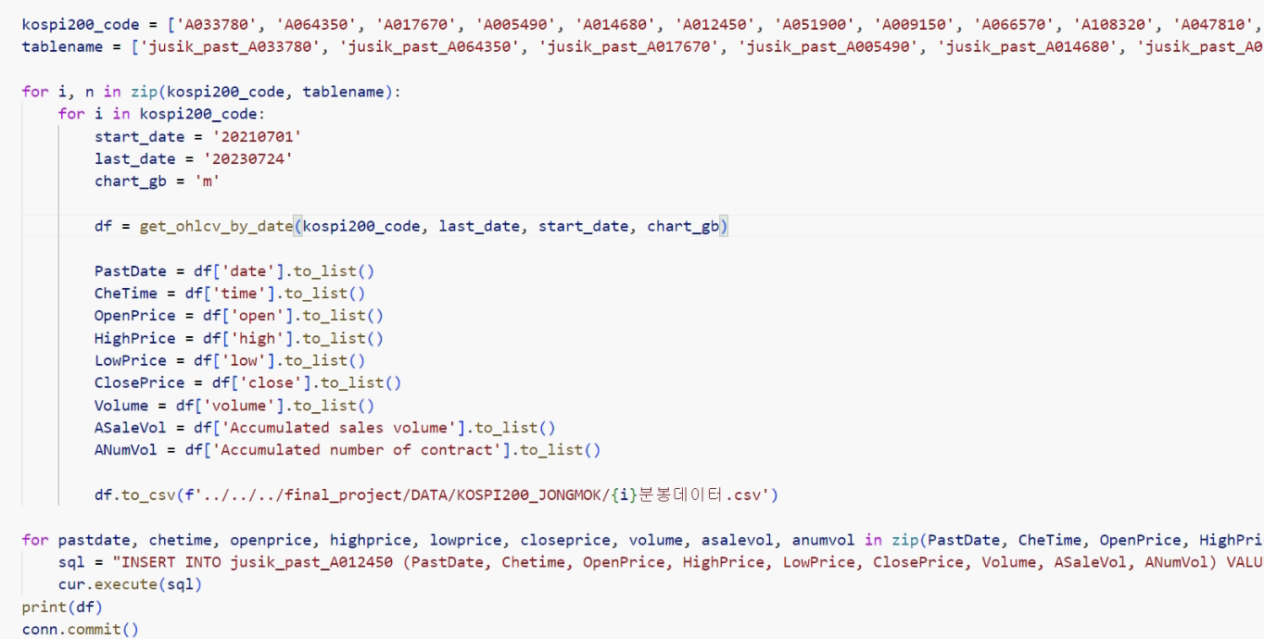
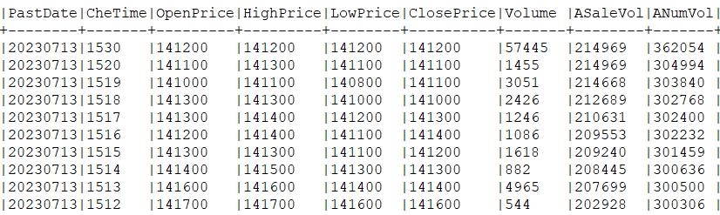
과거 데이터 MariaDB 연동
주식
과거 데이터 크롤링 – MariaDB 연동
약 28개 종목에 대한 과거 분봉데이터 수집
Python과 MariaDB 연동하여 데이터들을 list형태로 변환 후 for문 사용하여 과거 데이터 저장

Slide 17
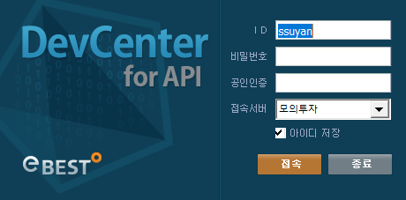
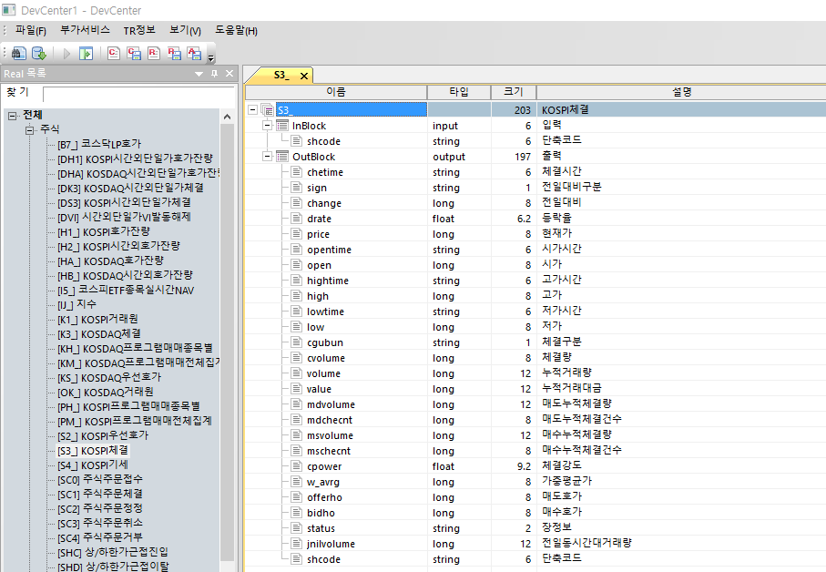
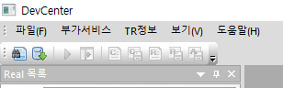
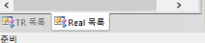
실시간 틱데이터 크롤링
주식
과거 데이터 크롤링
실시간 데이터 크롤링
실시간 틱데이터 : eBest 증권 API 사용
실시간 api 이용 위한 Res파일 다운로드 진행
약 28개 종목의 실시간 주가 정보가 필요하기 때문에
Real 목록의 S3_에서 데이터 수집
Real 목록 : 실시간 데이터를 받아옴
[S3_]KOSPI체결 목록을 이용
S3_에 포함된 데이터 목록

Slide 18
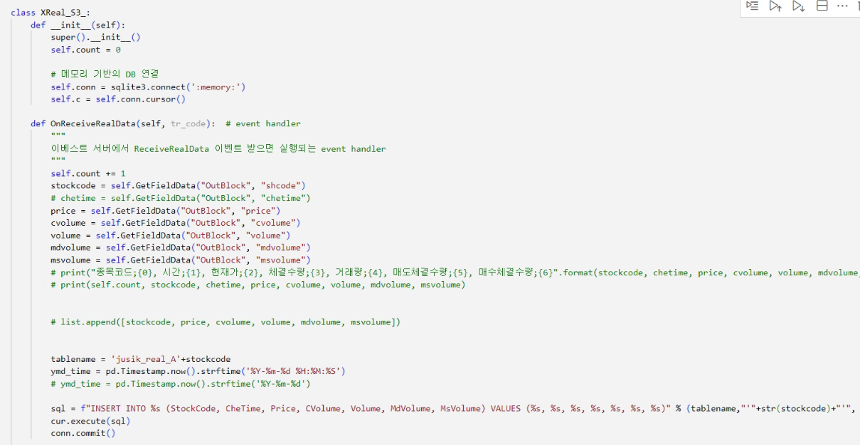
실시간 틱데이터 MariaDB 연동
주식
실시간 틱데이터 크롤링
과거 데이터 크롤링
실시간 데이터 크롤링 – MariaDB 연동
실시간 정보들을 가져오는 Xreal_S3_라는 class 생성
코스피, 환율과 시간 형태를 통일하기 위해 ymd_time이라는 연-도-월 시:분:초 형태의 새로운 컬럼 생성
DB로 전송

Slide 19
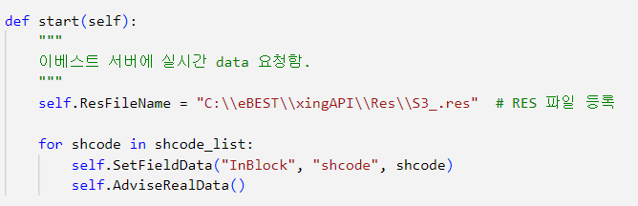
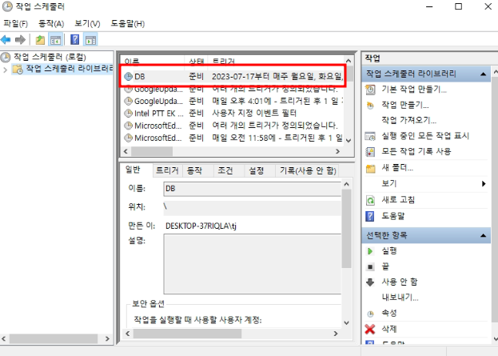
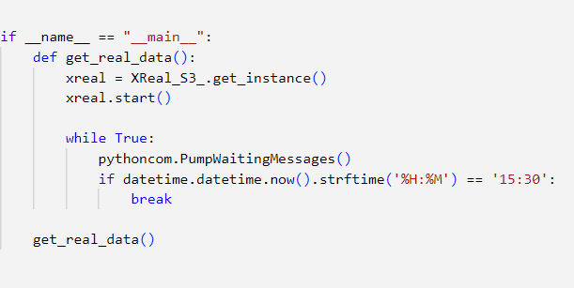
실시간 틱데이터 크롤링
주식
실시간 틱데이터 크롤링
과거 데이터 크롤링
실시간 데이터 크롤링
장 오픈시간인 오전 9시에 자동실행 되게끔 작업 스케줄러 설정
S3_에 관련된 정보들을 가져오기 위해 파일경로 지정해줌
오후 3시 20분이 되면 자동종료 되게끔 datetime function 사용

Slide 20
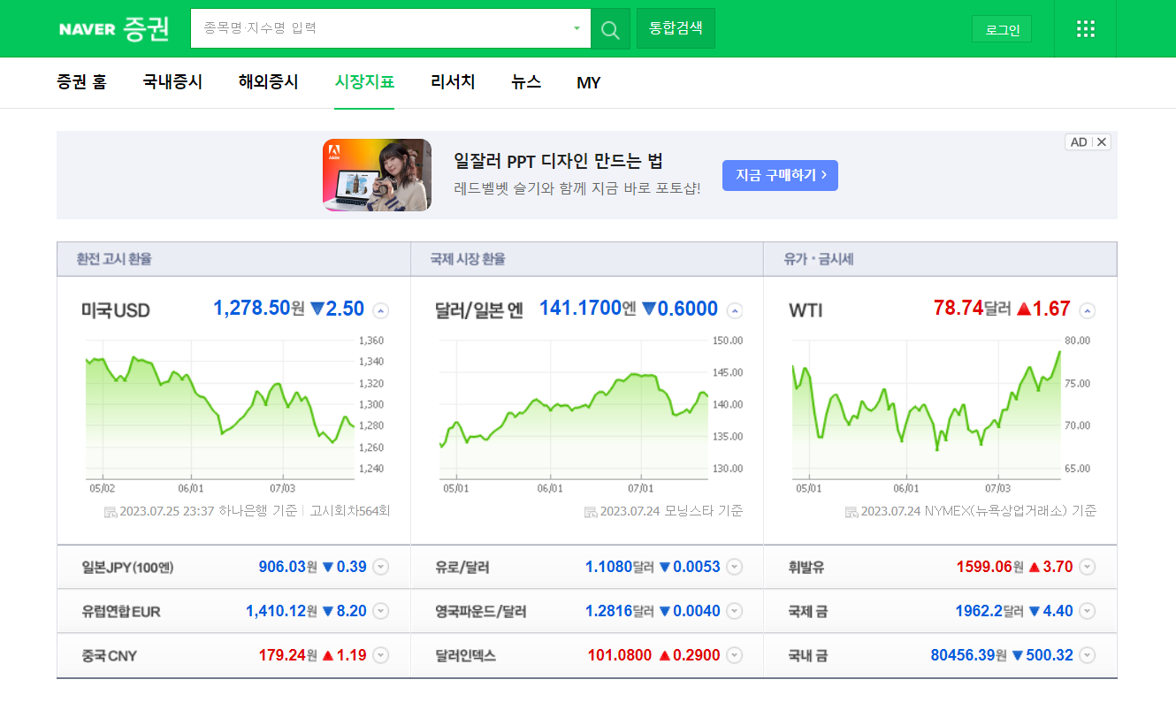
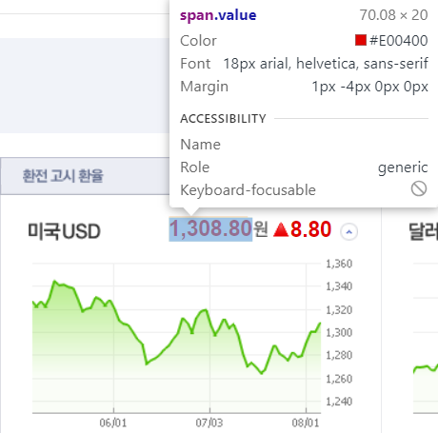
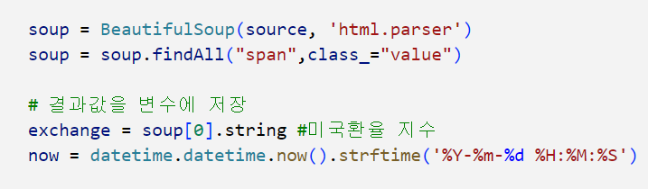
환율 크롤링
주식
실시간 틱데이터 크롤링
과거 데이터 크롤링
실시간 시장 데이터 수집 - 환율
환율도 코스피 지수와 마찬가지로 BeautifulSoup의 findAll 함수를 사용하여 span 태그 안에 value라는 클래스 명을 통해 실시간 환율을 가져옴

Slide 21
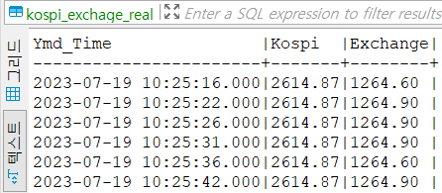
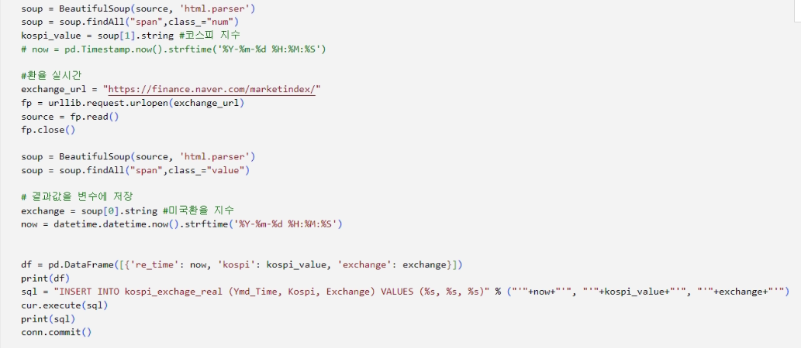
코스피지수, 환율 MariaDB 연동
주식
실시간 틱데이터 크롤링
과거 데이터 크롤링
실시간 시장 데이터 수집 – MariaDB 연동
kospi_exchange_real 테이블에 코스피 지수, 환율, 데이터 저장

Slide 22
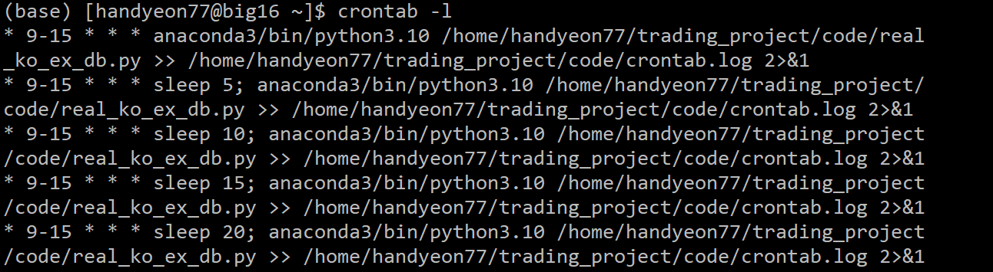
실시간 코스피, 환율 자동화
주식
실시간 틱데이터 크롤링
과거 데이터 크롤링
실시간 시장 데이터 수집 – 리눅스 자동화
주식 실시간 데이터와 똑같은 시간인 오전 9시부터 오후 3시 30분까지 실행하기 위해 * 9-15 * * * 명령어 적용
실시간 코스피지수, 환율을 5초 단위로 값을 찍어내기 위하여 리눅스의 cron 사용

Slide 23
4. 자연어 처리
데이터 수집
데이터 전처리
모델링
Notes:
목차 틀2

Slide 24
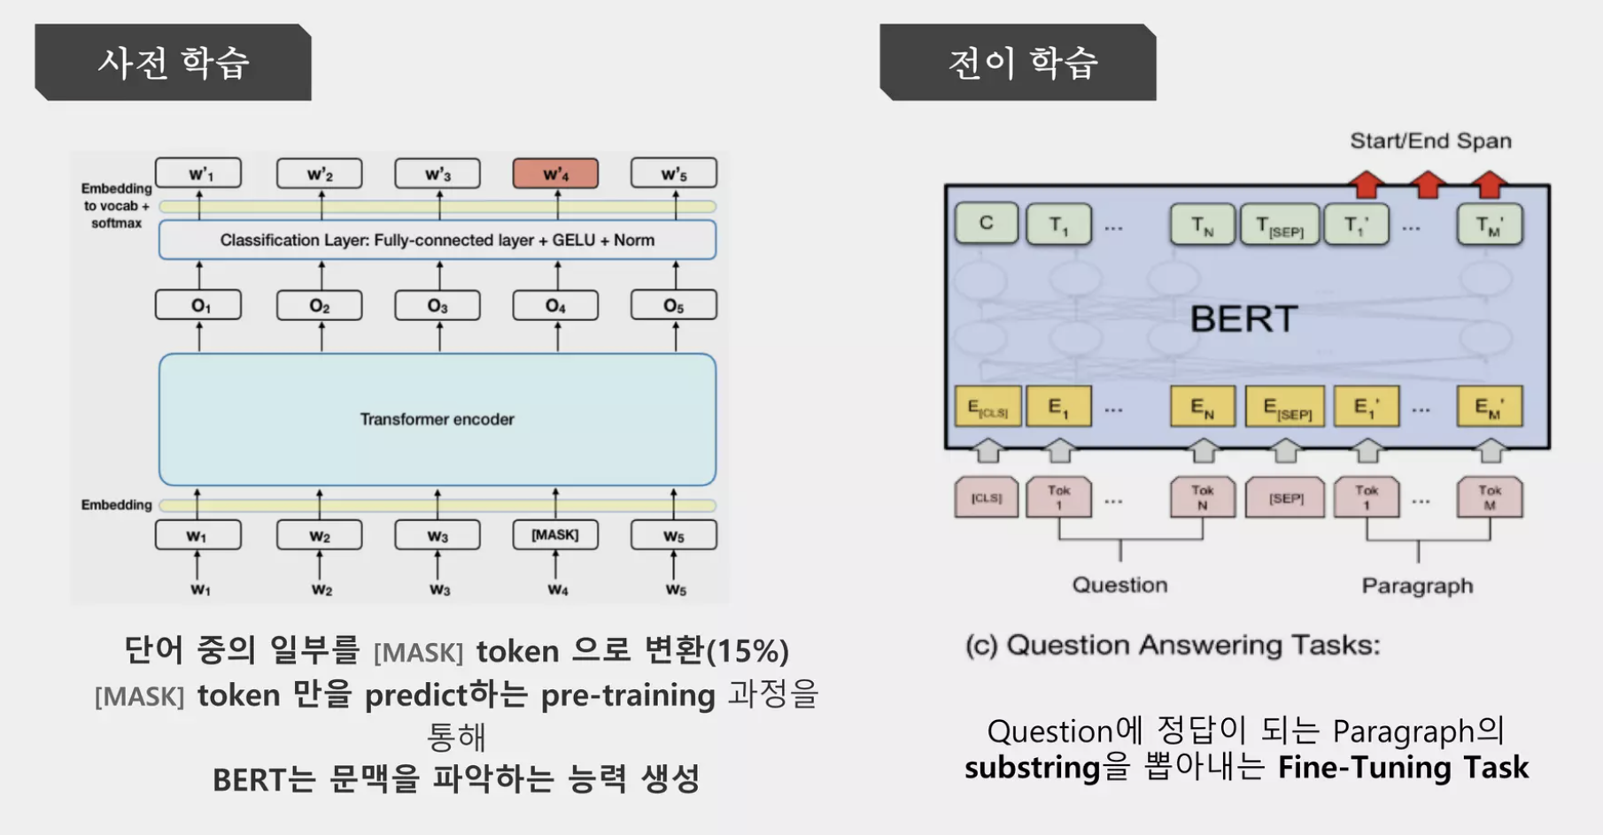


코스피지수, 환율 MariaDB 연동
실시간 틱데이터 크롤링
자연어 처리
과거 데이터 크롤링
시스템 흐름도
데이터수집
데이터 처리
모델학습/적용
웹 / 트레이딩 시스템
DB
과거
데이터
수집
AI Trading
System 서비스
자동 매수/매도
실시간
데이터
수집
WEB
MODEL PREDICT
REDIS

Slide 25
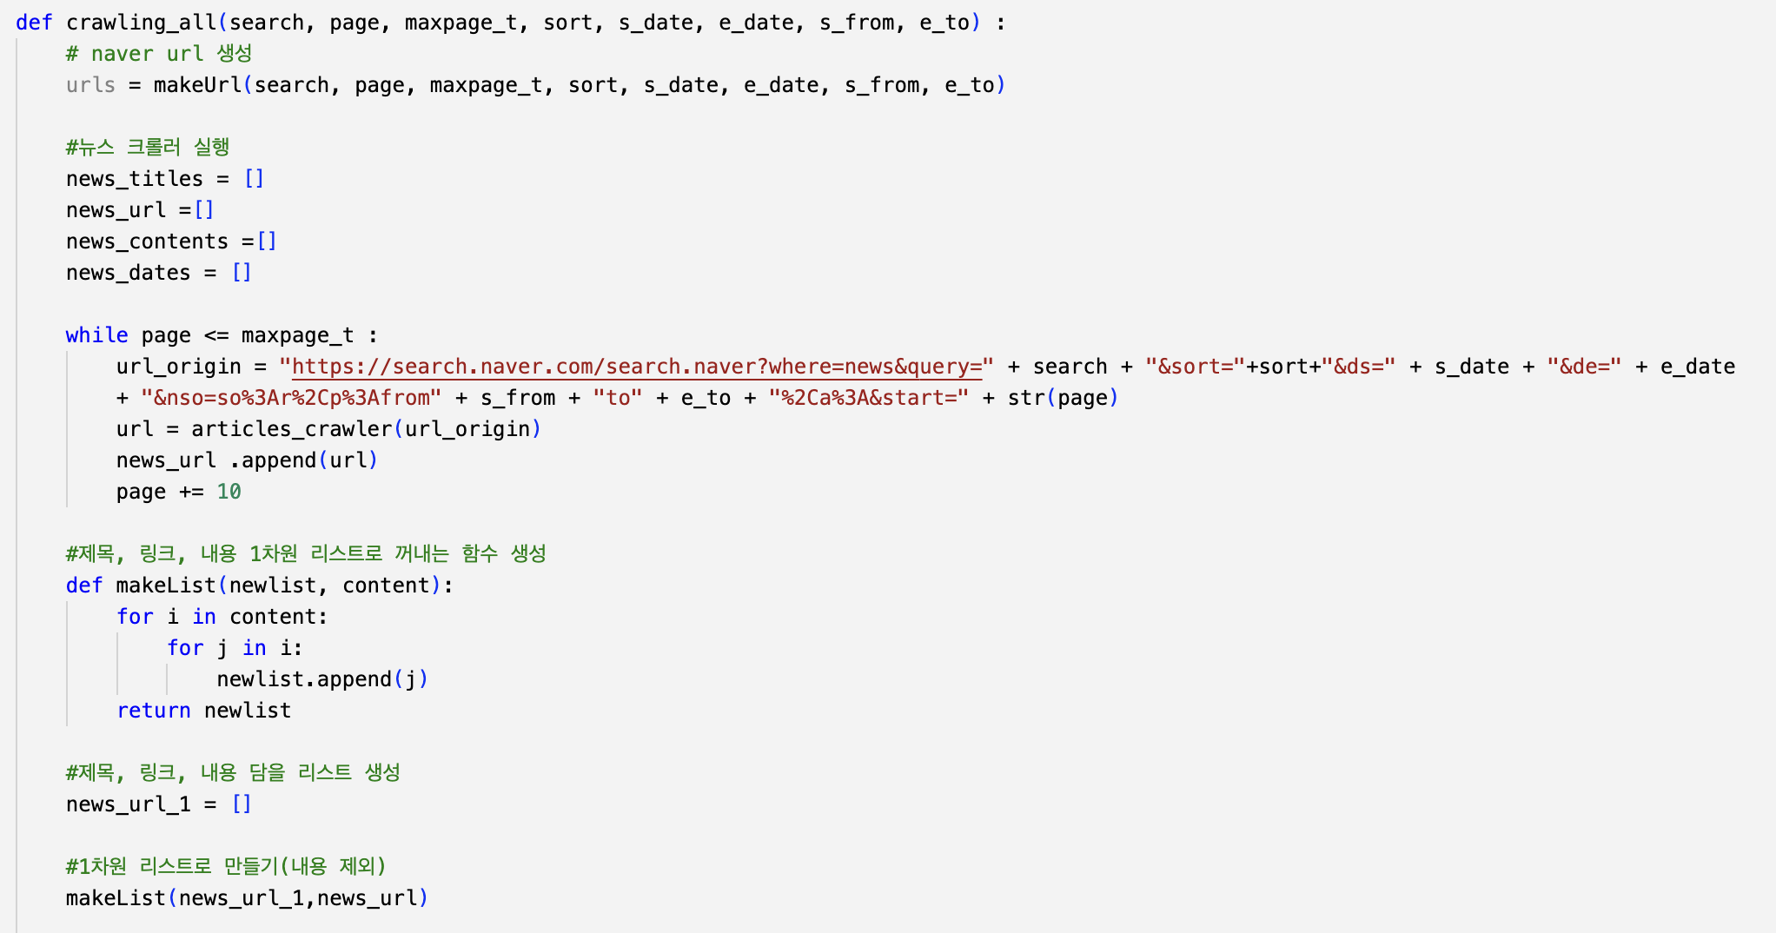
코스피지수, 환율 MariaDB 연동
실시간 틱데이터 크롤링
자연어 처리
과거 데이터 크롤링
과거 데이터 크롤링
검색어, 시작날짜, 끝나는 날짜 등을 지정을 통해 url링크 정의

Slide 26
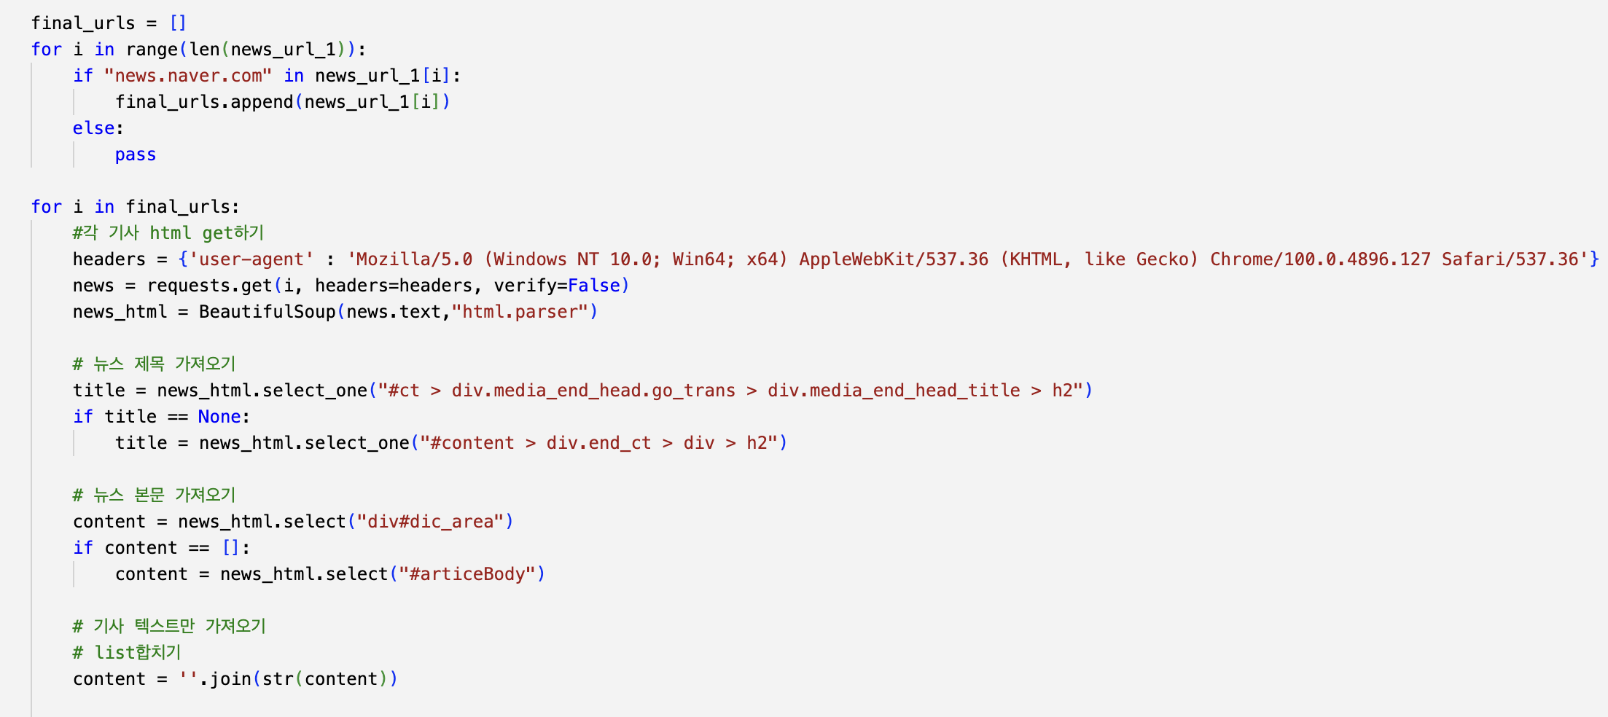
코스피지수, 환율 MariaDB 연동
실시간 틱데이터 크롤링
자연어 처리
과거 데이터 크롤링
과거 데이터 크롤링
기사들의 html태그 안에서
제목, 본문, 날짜를 추출
(이는 네이버 뉴스만을 크롤링하는 방식)

Slide 27
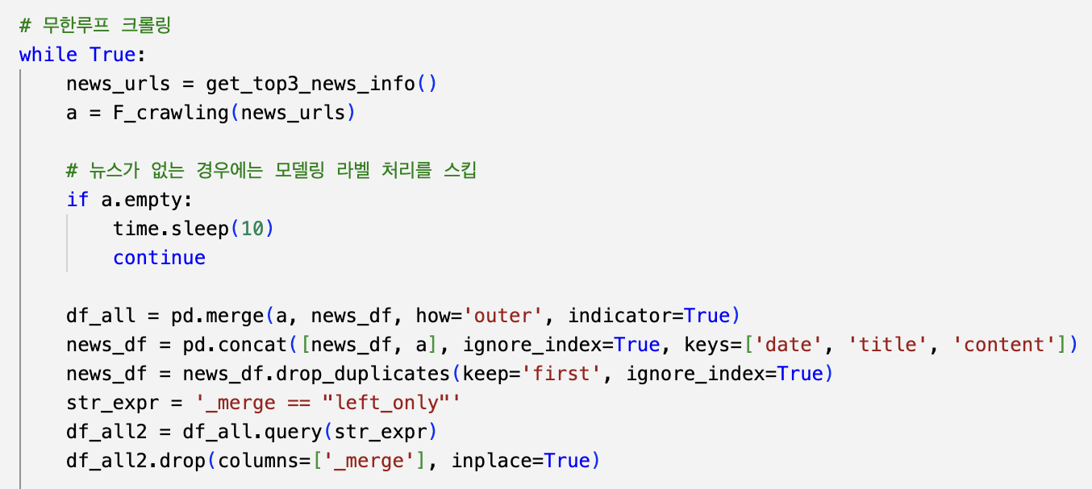
코스피지수, 환율 MariaDB 연동
실시간 틱데이터 크롤링
자연어 처리
과거 데이터 크롤링
실시간 데이터 크롤링
과거 데이터와 비슷한 과정을 거치지만,
뉴스 속보 부분에서 상위 3개 뉴스를 크롤링
뉴스가 중복되어 들어가면 제거를 하고 간단한 전처리 하는 과정을 내포

Slide 28
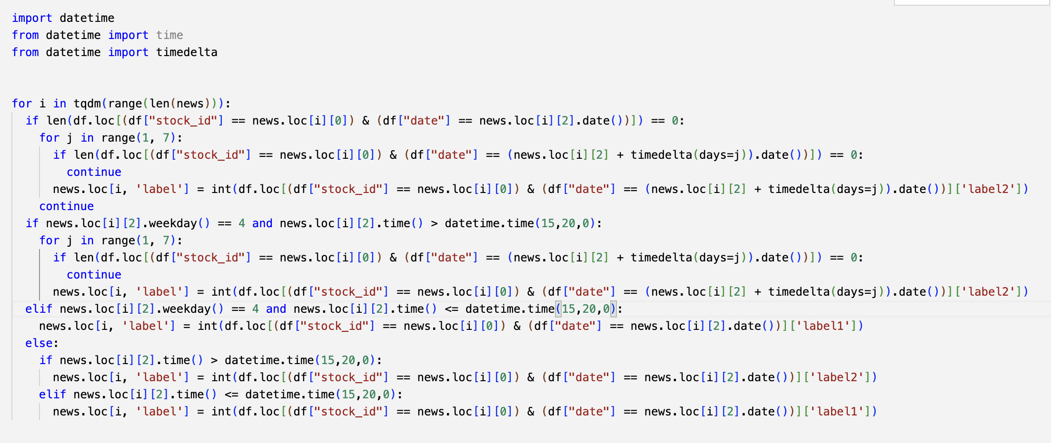
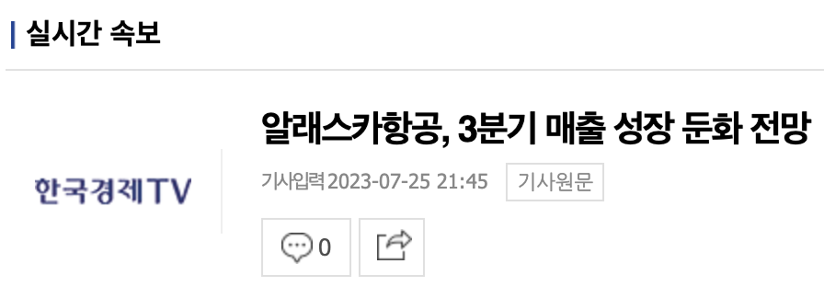
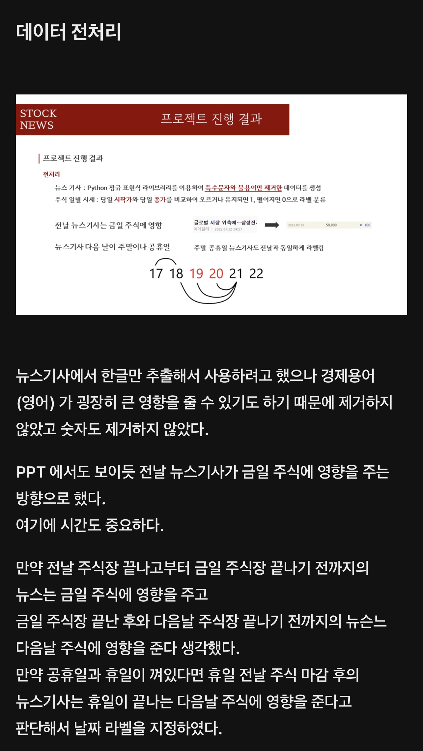
코스피지수, 환율 MariaDB 연동
실시간 틱데이터 크롤링
자연어 처리
과거 데이터 크롤링
전처리
날짜를 맞추는 전처리 과정

Slide 29
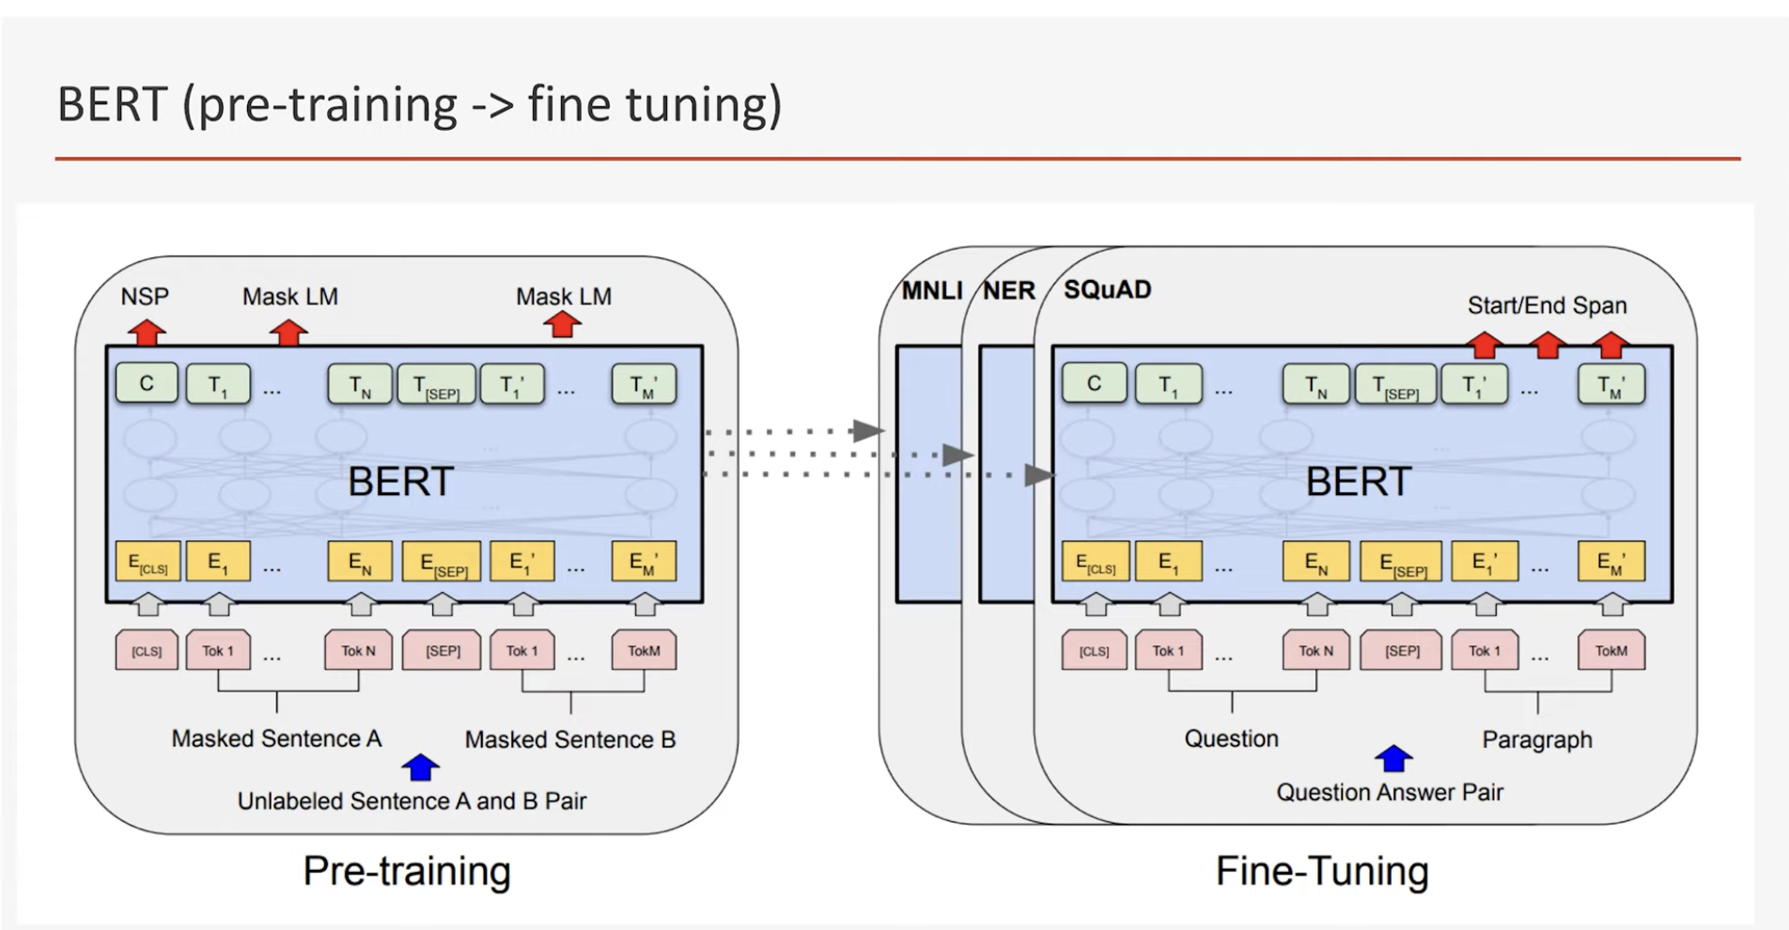
코스피지수, 환율 MariaDB 연동
실시간 틱데이터 크롤링
자연어 처리
과거 데이터 크롤링
모델링
전처리 완료한 데이터에 KoBERT모델을 적용
감성 값이 있는 주식 Data
약 5,000건
Model 학습후 Save
Load를 통해 전처리된 Data의 label값 추출

Slide 30
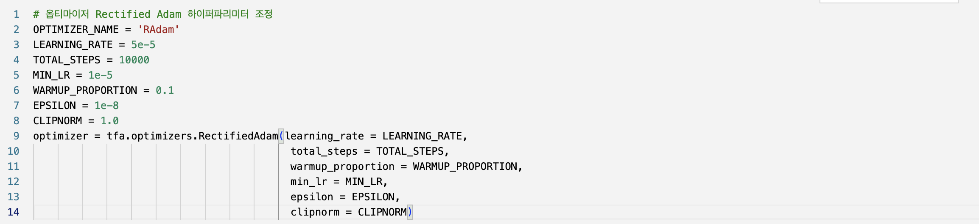
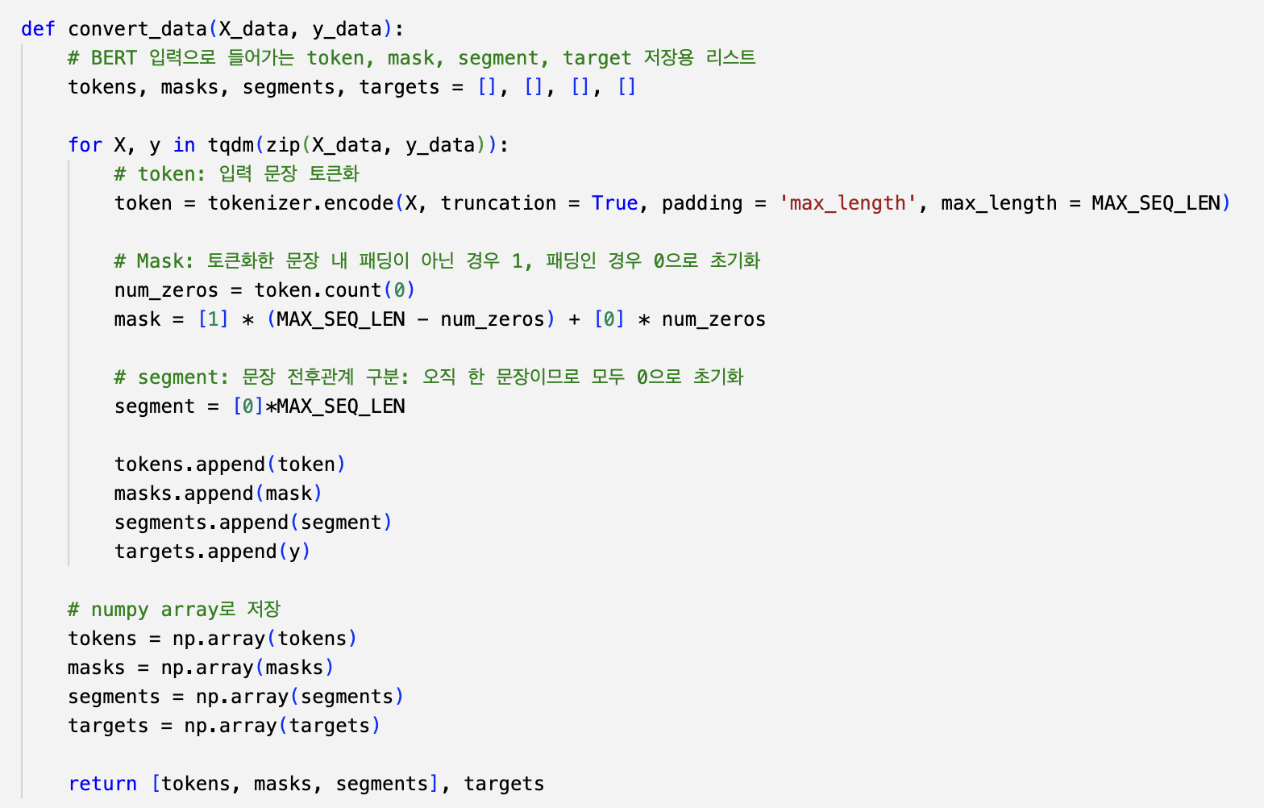
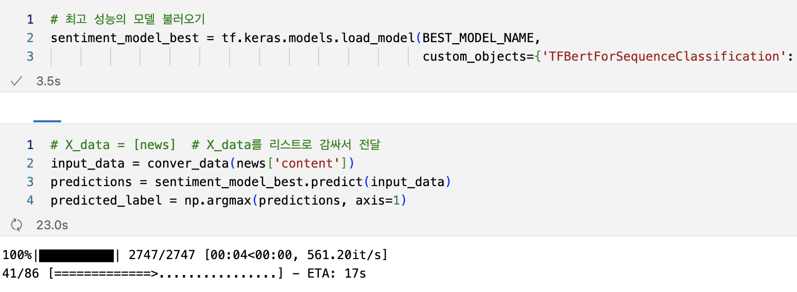
코스피지수, 환율 MariaDB 연동
실시간 틱데이터 크롤링
자연어 처리
과거 데이터 크롤링
모델링
KoBERT 모델의 뉴스 모델 구축 과정
파라미터 튜닝

Slide 31
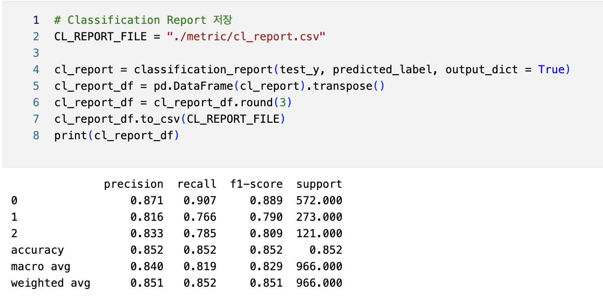
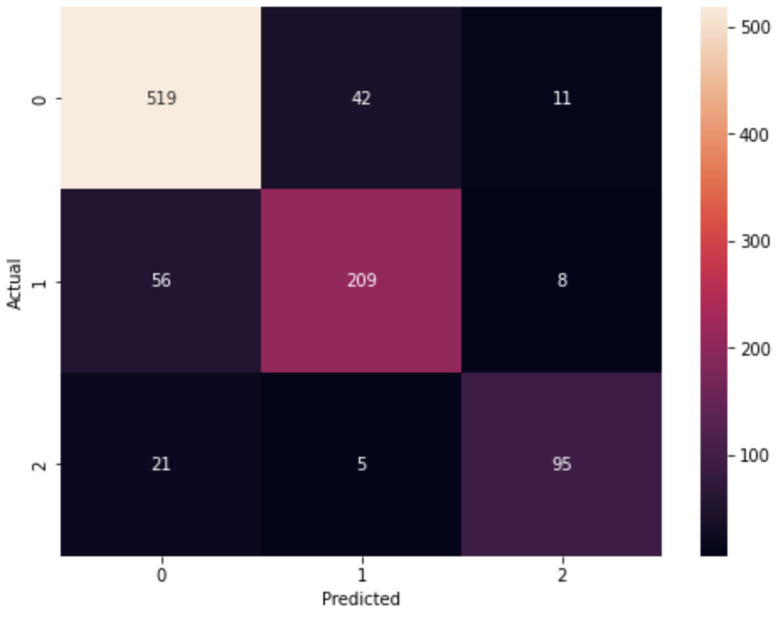
코스피지수, 환율 MariaDB 연동
실시간 틱데이터 크롤링
자연어 처리
과거 데이터 크롤링
모델링
KoBERT 모델의 텍스트 요약 학습 결과
포털 사이트의 주식 뉴스 감성을 분석하기 위해 5000개의 감성 값 데이터를 가져옴
필요한 부분을 뉴스의 데이터셋에 맞게 변경한 다음 KoBERT 모델을 이용하여 데이터를 훈련
Train / Validation 성능 정확도는 약 85%로 나옴

Slide 32
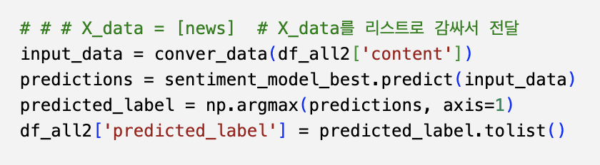
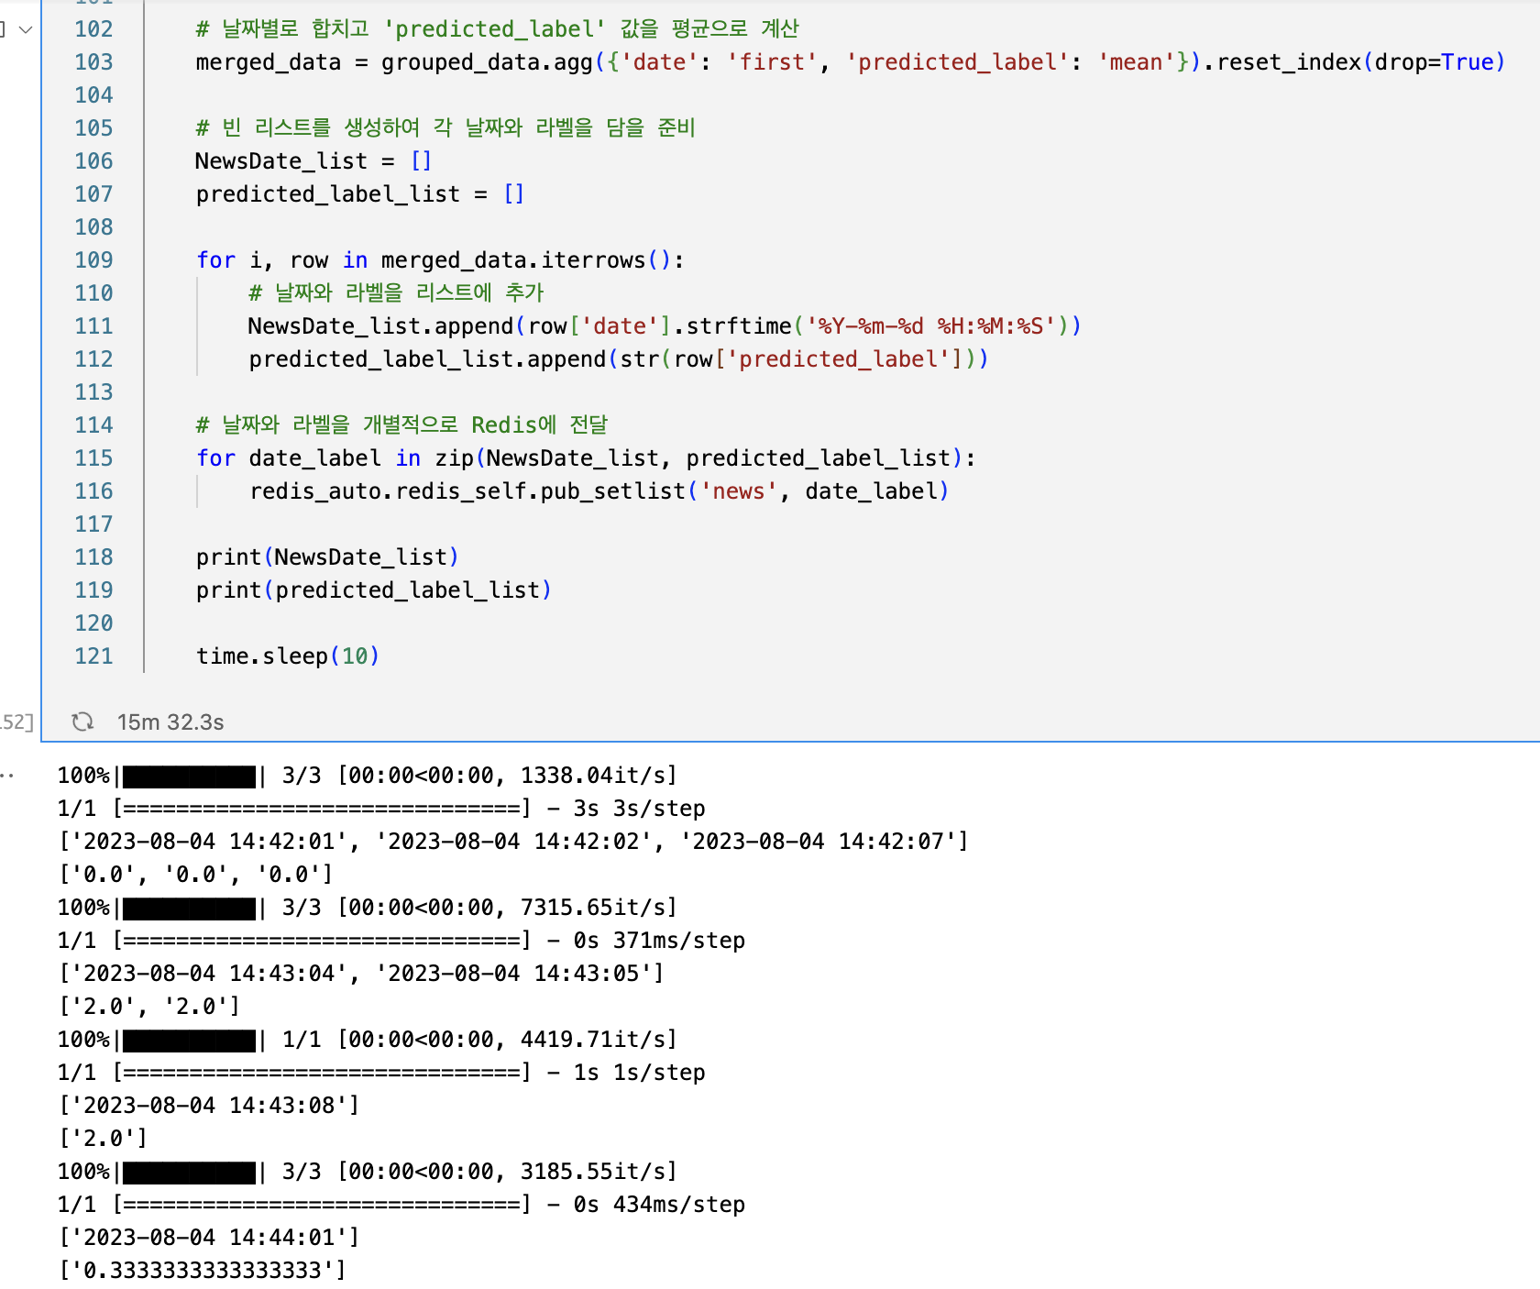
코스피지수, 환율 MariaDB 연동
실시간 틱데이터 크롤링
자연어 처리
과거 데이터 크롤링
모델링
속보의 상위 3개씩 모델에 넣어 라벨링 데이터를 redis로 전송
레디스로 전송

Slide 33
5. 데이터 전처리
주식 데이터
시장 데이터
Notes:
목차 틀2

Slide 34
데이터 전처리
데이터 전처리
주식 데이터 병합 – 과거 2년치
데이터 설명
 | 뉴스 | 과거 주식 분봉 데이터 | 실시간 주식 틱 데이터 | 실시간 뉴스 | 실시간 뉴스
수집정보 | 2021.07.01 ~ 2023.07.24 제목 / 기사본문 | 2021.07.01 ~ 2023.07.24 주식 종목별 OHLCV, ASV, ANC 각종 시장지표 (환율, KOSPI 200) | 2023.07.24 ~ 진행중 주식 종목별 OHLCV, ASV, ANC 각종 시장지표 (환율, KOSPI 200) | 2023.07.24 ~ 진행중 제목 / 기사본문 | 2023.07.24 ~ 진행중 제목 / 기사본문
수집방안 | Beautifulsoup | Daishin API & 신한은행 | eBest API & Naver | Beautifulsoup | Beautifulsoup
수집건수 | 2년치 (292,998건) | 종목별 2년치 (193,680건) | 실시간
기타 | 한화에어로스페이스, 삼성전기, NAVER, 삼성전자.... 외 28종목 데이터 수집 |  | eBest API를 통하여 데이터 수집 | 네이버 N뉴스 실시간 속보 크롤링

Slide 35
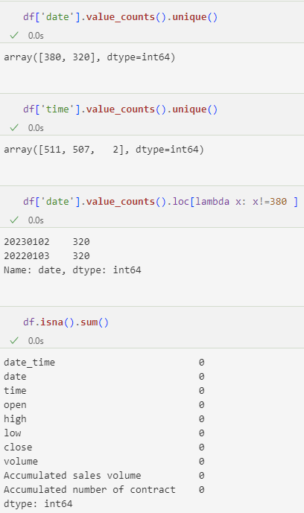
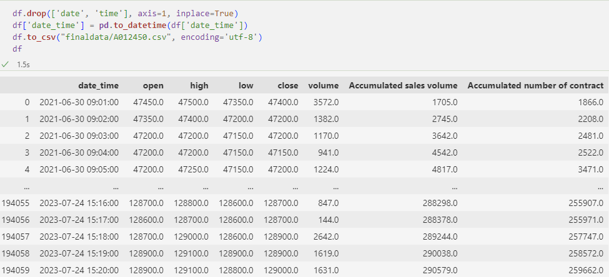
데이터 전처리
데이터 전처리
주식 데이터 병합 – 과거 2년치
주식 데이터
한화 에어로 스페이스 분봉 2년치 데이터
194060 rows X 5 columns

Slide 36
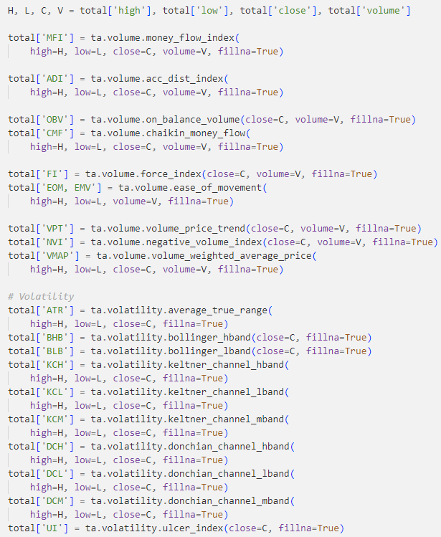
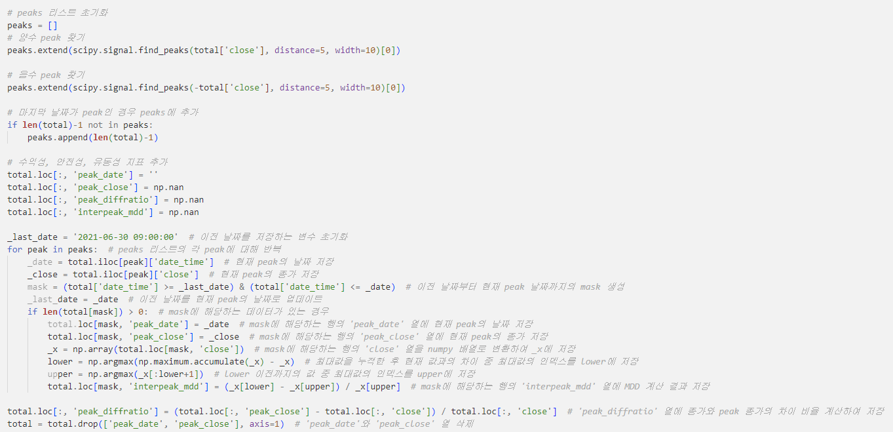
데이터 전처리
데이터 전처리
주식 데이터 병합 – 과거 2년치
주식 데이터
주식 데이터 보조지표 추가 - 시장 추세, 심리, 변동성 학습

Slide 37
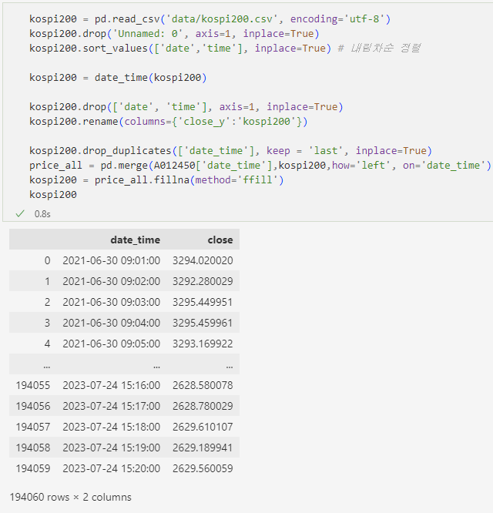
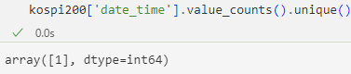

데이터 전처리
데이터 전처리
데이터 전처리
주식 데이터 병합 – 과거 2년치
시장 데이터 - 코스피
코스피 이동 평균선
194060 rows X 2 columns
194060 rows X 12 columns

Slide 38





데이터 전처리
데이터 전처리
데이터 전처리
주식 데이터 병합 – 과거 2년치
시장 데이터 - 환율
시계열 데이터
통일
131520 rows X 7 columns
194060 rows X 2 columns
거래가 없는 시간대의 분 데이터는 Nan 값
Nan값을 채워 2년치 분봉 데이터 개수로통일

Slide 39


데이터 전처리
데이터 전처리
데이터 전처리
주식 데이터 병합 – 과거 2년치
시장 데이터 - 뉴스
시계열 데이터
통일
86872 rows X 4 columns
193680 rows X 4 columns
뉴스가 없는 시간대의 분 데이터는 nan 값
Nan값을 채워 2년치 분봉 데이터 개수로 통일

Slide 40

데이터 전처리
데이터 전처리
데이터 전처리
주식 데이터 병합 – 과거 2년치
주식 데이터 병합 – 과거 2년치
전체 병합
총 97개 column : 차트 데이터 + 보조 지표 + 뉴스 + 환율 + 코스피

Slide 41


데이터 전처리
데이터 전처리
데이터 전처리
주식 데이터 병합 – 과거 2년치
주식 데이터 병합 – 과거 2년치
전체 병합
총 97개 column : 차트 데이터 + 보조 지표 + 뉴스 + 환율 + 코스피
193680 rows X 97 columns

Slide 42
6. 강화학습
Notes:
목차 틀2

Slide 43

강화학습
강화학습 흐름

Slide 44

강화학습
모듈 관계도
환경 모듈 - 시계열 데이터 관리
데이터 관리 모듈 – 데이터 전처리, 차트 분리
에이전트 모듈 – 투자자 역할, 매수/매도 행동, 수익률 관리
학습기 모듈 – A3C 사용
신경망 모듈 – 뇌 역할, CNN 사용, 가치신경망과 정책신경망으로 매수/매도 행동 결정
가시화 모듈 – 에포크에 따른 학습결과 가시화

Slide 45

강화학습
Main
장 시간에만 예측하게 설정(9:00 ~ 15:20)
장 시작때의 수익률과, 장 끝날때 수익률을 비교
-> 수익이 떨어진 경우 추가학습 실시

Slide 46

강화학습
Data Manager
실시간 틱데이터, 코스피, 환율, 뉴스 데이터
쓰레딩으로 동시 수집

Slide 47

강화학습
Data Manager
틱데이터 150개가 쌓이면 전처리하여
차트데이터, 트레이닝 데이터 분리

Slide 48

강화학습
Data Manager
120일의 이동평균선의 nan값 제거를 위해
이전 틱데이터 130개 + 실시간틱데이터 150
280개의 틱데이터로 전처리 시작
실시간 틱데이터 150개는 DB에 추가로 넣는다

Slide 49

강화학습
Data Manager
분리된 트레이닝 데이터는
ROBUST를 사용해 스케일링 진행

Slide 50

강화학습
Environment
실시간 데이터 중 종가 반환

Slide 51

강화학습
Learners-모델링
초기 epsilon =1 탐험 100% 설정
Profit 비교 후 강화학습

Slide 52

강화학습
Learners-A3C

Slide 53


강화학습
Learners-A3C
Threading 통해 에이전트들의
병렬적 탐험 및 빠른 학습

Slide 54

강화학습
Network-CNN
기본데이터
보조지표
시장데이터
매수
매도
관망
97컬럼

Slide 55



강화학습
AGENT
거래 수수료 적용한 매수
거래수수료 + 거래세를 적용해 신중한 매도

Slide 56

강화학습
AGENT
Confidence 수치에 따른 거래 개수 변화

Slide 57

강화학습
AGENT
Confidence가 클수록 최대 50개까지 거래
0이거나 마이너스면 0개 거래

Slide 58

강화학습
VISUALIZATION
에포크 진행에 따른 학습 과정 로그 관찰

Slide 59




강화학습
VISUALIZATION
에포크 수가 증가함에 따라 신경망이 학습하여 PV가 좋아짐

Slide 60
7. 웹 구현
뉴스 데이터
그래프
거래 내역
Notes:
목차 틀2

Slide 61


웹 구현
뉴스 데이터
뉴스 메인 화면
2. 뉴스 상세 화면

Slide 62


웹 구현
종목 및 시장 그래프
2. DB에서 5초마다 데이터 가져와 그래프 갱신
주식 그래프

Slide 63

웹 구현
거래 내역

